Slide 1
Transform Nginx
Arinda Khafita Lovi
E41231568 - D

Slide 2
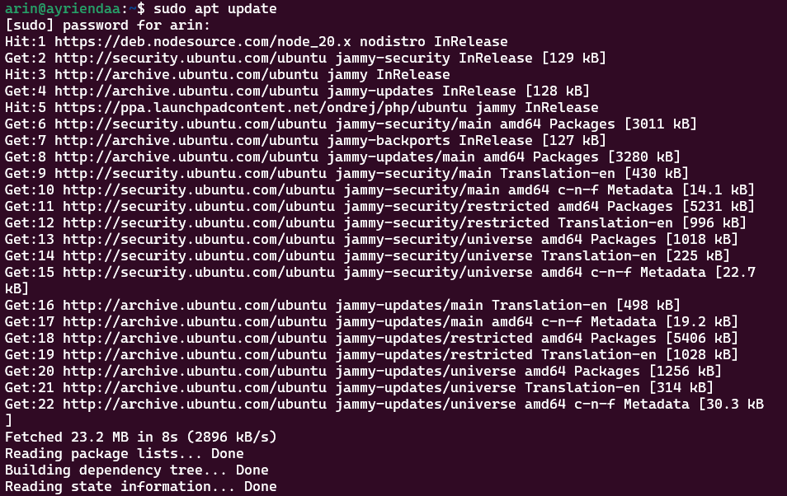
Install Terraform

Slide 3
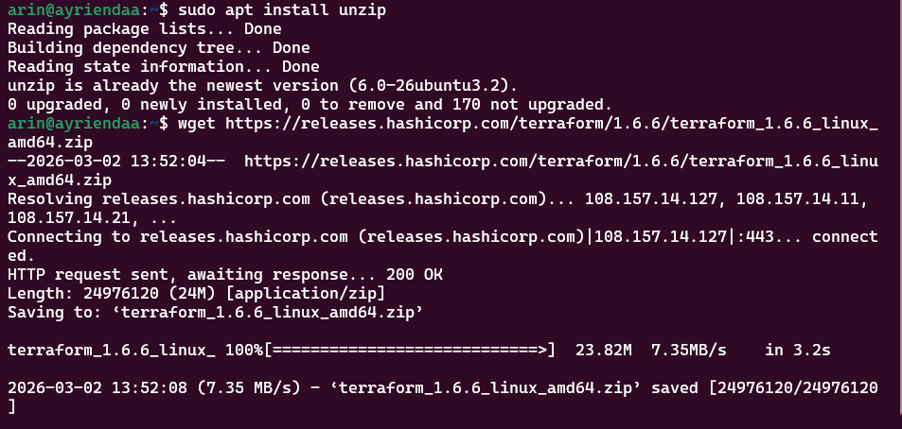
Install Terraform

Slide 4
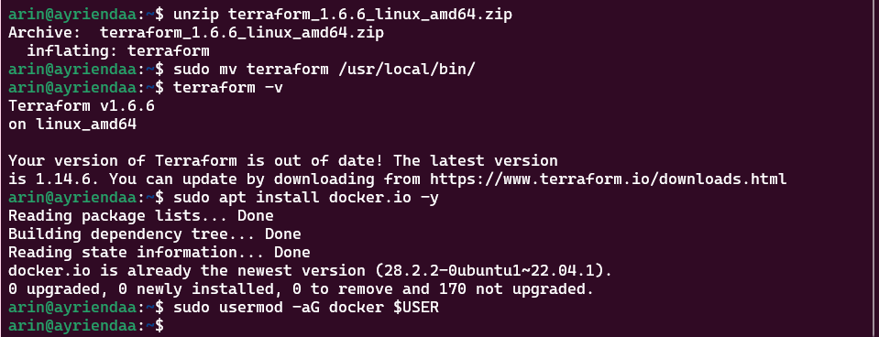
Install Terraform & Docker

Slide 5
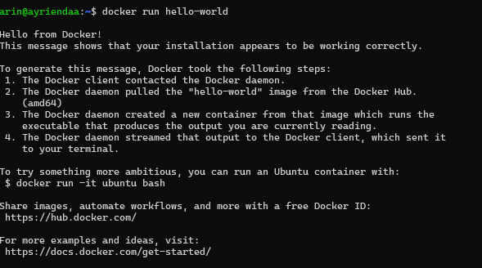
Install Docker

Slide 6
Buat dan Buka Project

Slide 7
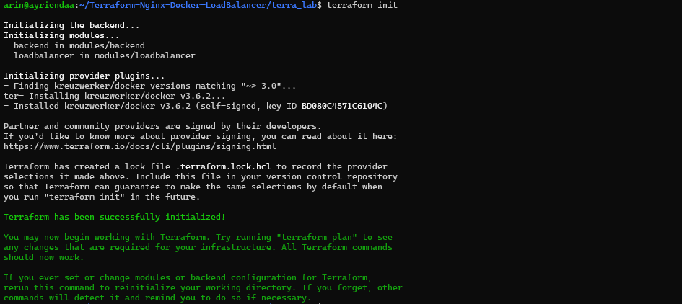
Inisialisasi

Slide 8
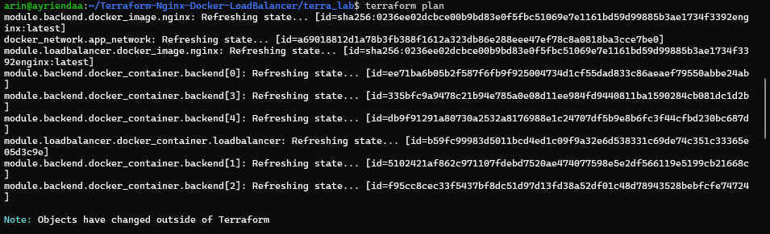
Melihat Rencana Eksekusi

Slide 9
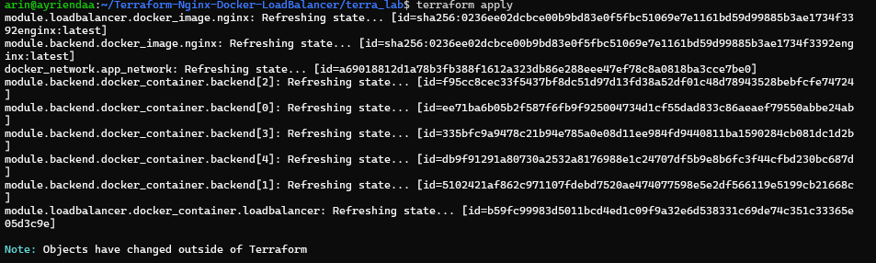
Membuat Insrastruktur

Slide 10
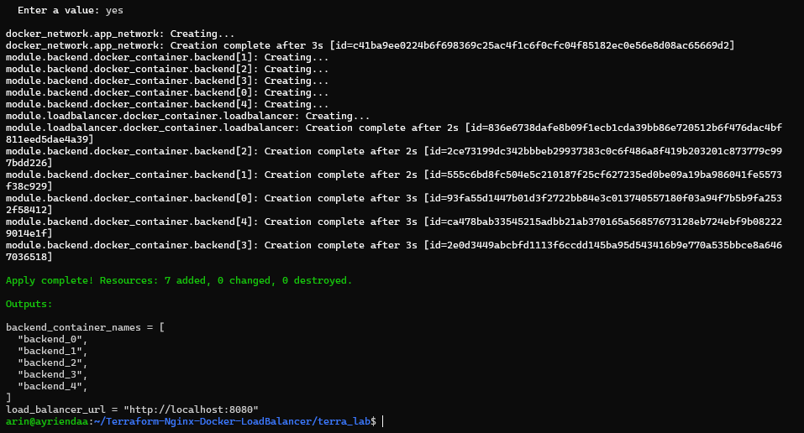
Membuat Insrastruktur

Slide 11
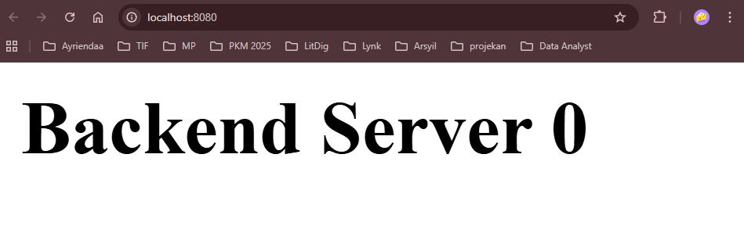
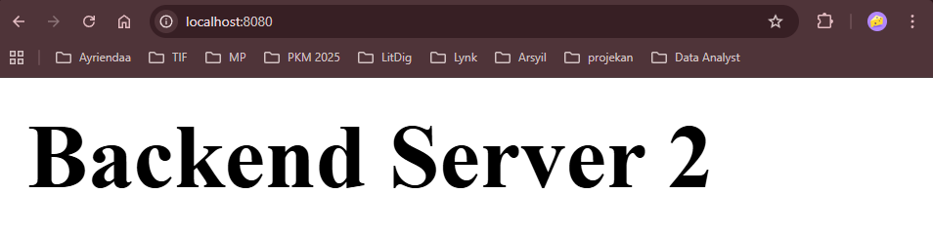
Akses Aplikasi

Slide 12
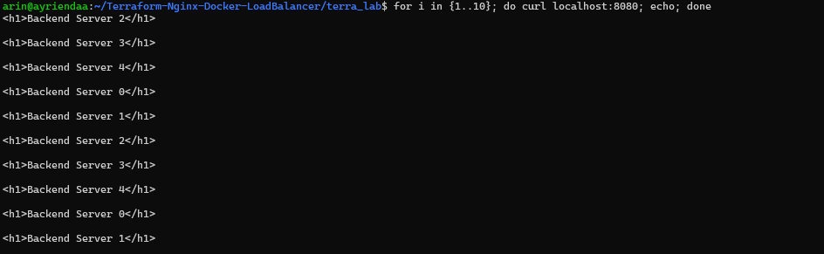
Akses Aplikasi

